Slide 1
数据结构
Lab9

Slide 2
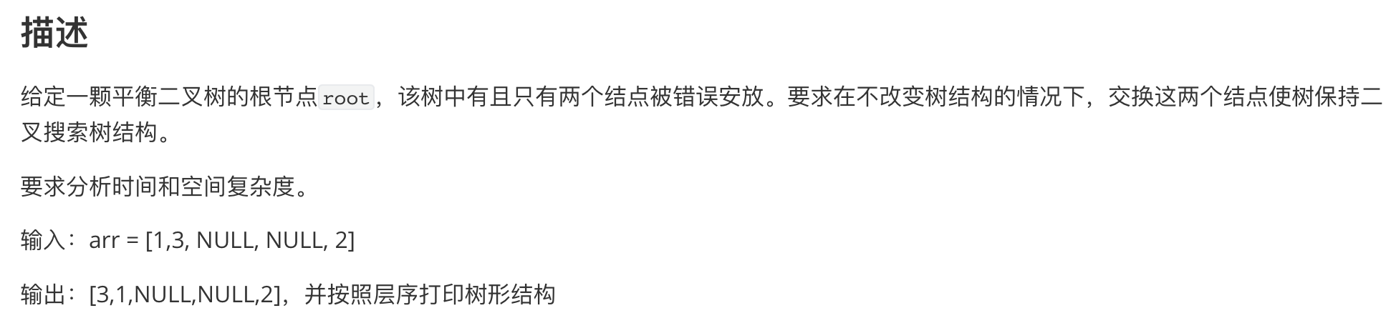
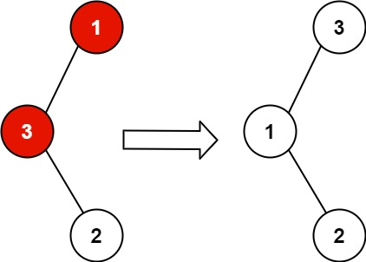
问题一：保持二叉搜索树
完成题目后，编写一个函数，使其能够把层序遍历的数组转换为一个二叉树。（用于测试）
代码见 lab9-1.cpp 和 vector2tree.hpp

Slide 3
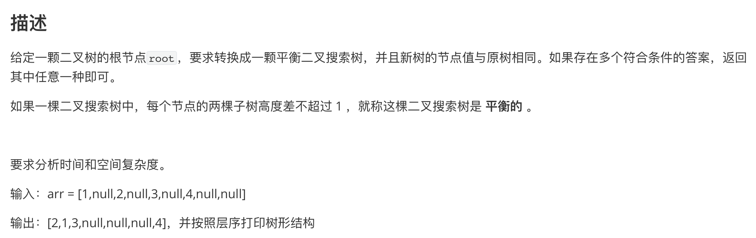
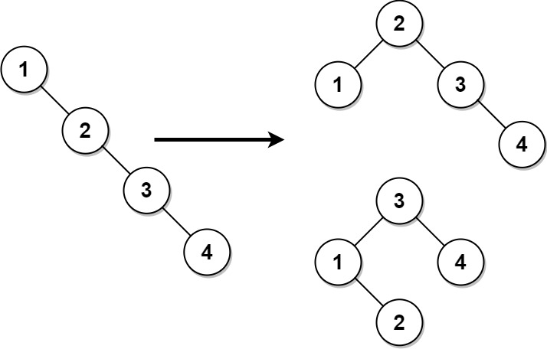
问题二：二叉搜索树的平衡转换
代码见 lab9-2.cpp

Slide 4
lab9 评分标准
（每道题均为 10 分）
课堂助教检查（5 分）
编译运行正常
至少 3 个测试用例
可以描述清楚算法逻辑
提交代码文件（3 分）
提交到 elearning 平台
编译运行正常
有详细注释
至少 3 个测试用例
有优化或亮点（ 2 分）

